Slide 1
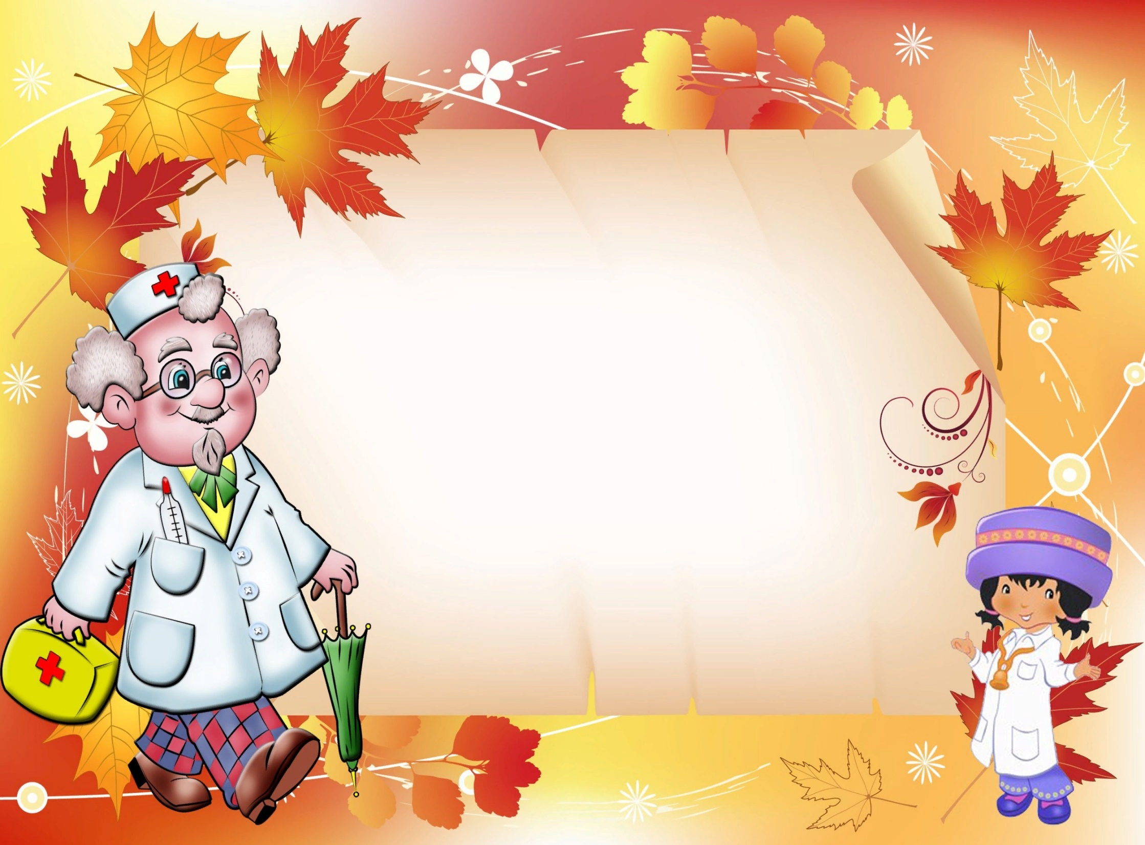
Познавательное занятие
в средней группе
«Я - человек!»
Подготовили:
Бастамова Е.И.
Иванова Н.В.

Slide 2
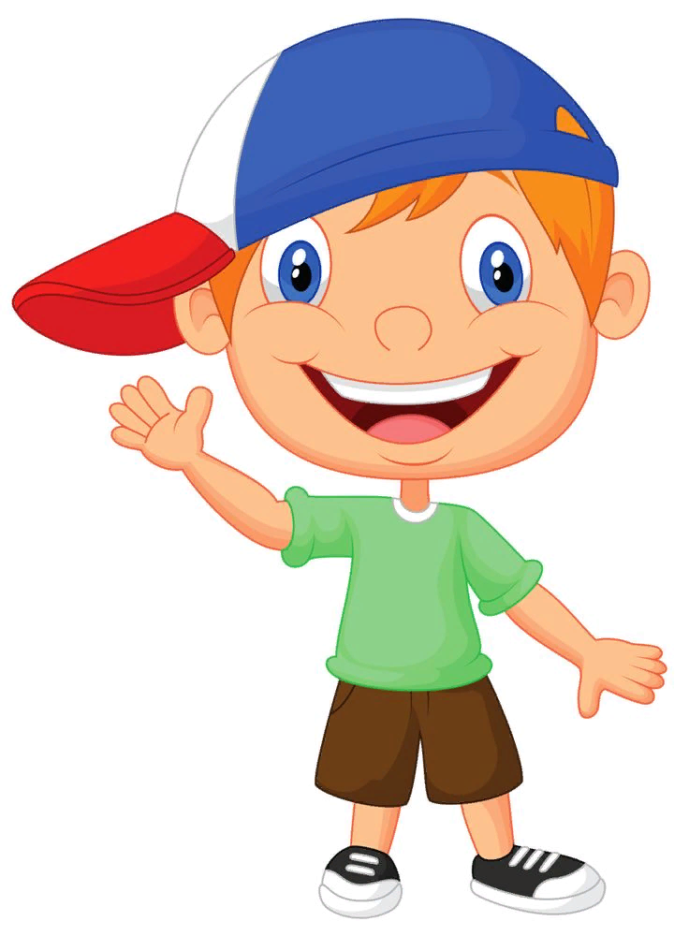
На Земле он всех сильней,
Потому что всех умней.
Кто это? (Человек!)

Slide 3
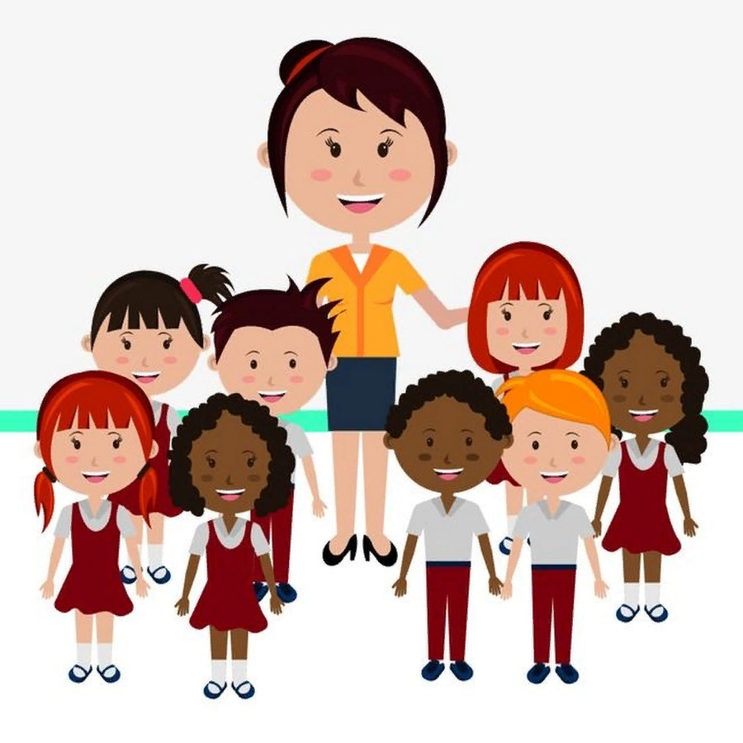
На нашей огромной Земле живет очень много людей, все они разные. Одни высокие, другие низкие, у одних людей кожа темная, у других светлая, и люди на Земле говорят на разных языках. Но у каждого из нас есть то, чем похожи все люди. Как вы думаете, что же это?
(Ответы детей).

Slide 4
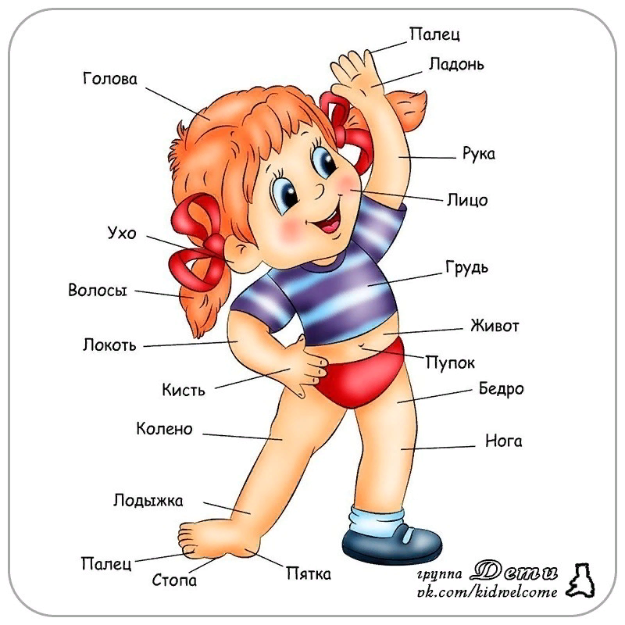
У всех людей есть голова, туловище, две верхних конечности – это руки, и две нижних конечности – это ноги.
У каждого из вас тоже есть свое тело. Вставайте, рассмотрим наше тело.
(Дети встают, повторяют названия частей тела и показывают руками).

Slide 5
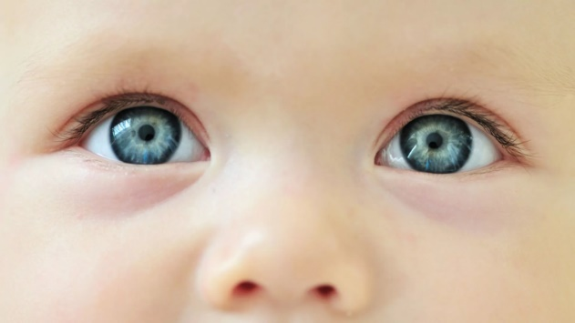
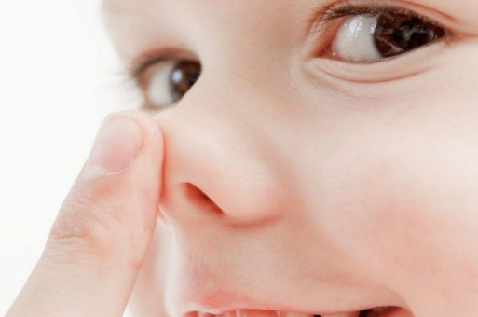
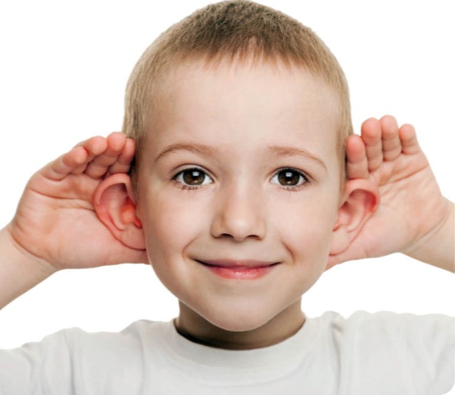
Катя смотрит на кота,
На картинки-сказки
.А для этого нужны
Нашей Кате ...
(Глазки)
Вот гора, а у горы
Две глубокие норы.
В этих норках воздух бродит,
То заходит, то выходит.
(Нос)
Катя слушает в лесу,
Как кричат кукушки.
А для этого нужны
Нашей Кате ...
(Ушки)

Slide 6
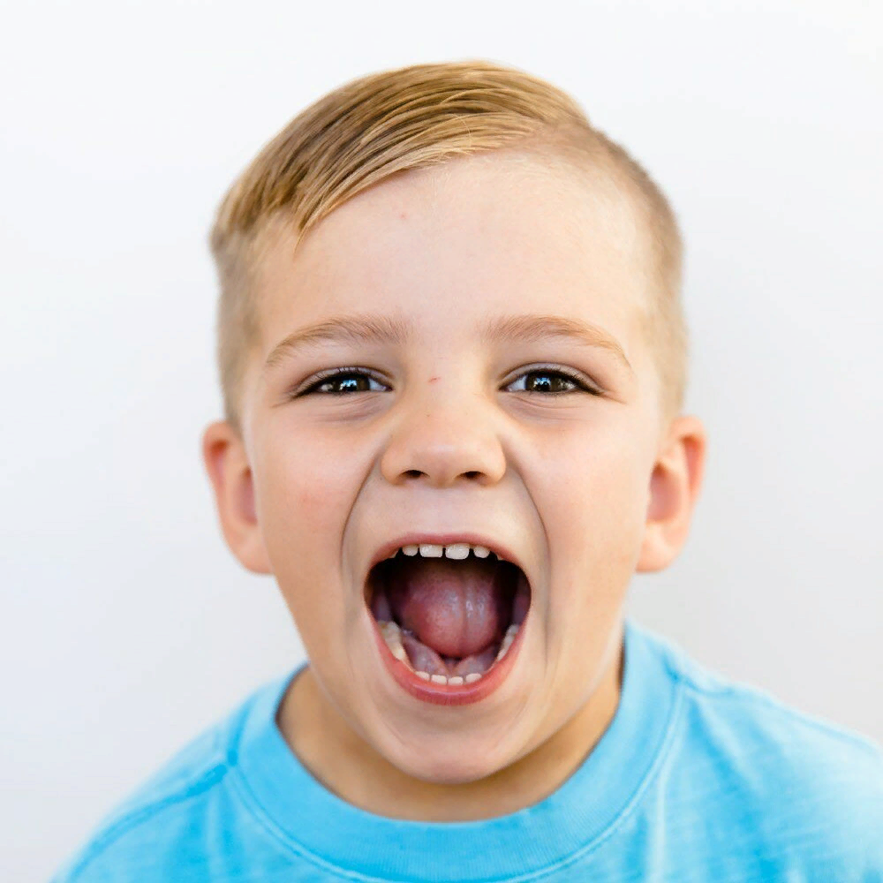
А какой еще у человека есть орган чувств? Как вы думаете (Это рот!)
Сожмите губы и скажите: мама, папа. Получилось? (Нет).
-А почему не получилось? (Потому что рот был закрыт).
-Так для чего нам нужен рот? (чтобы разговаривать)

Slide 7
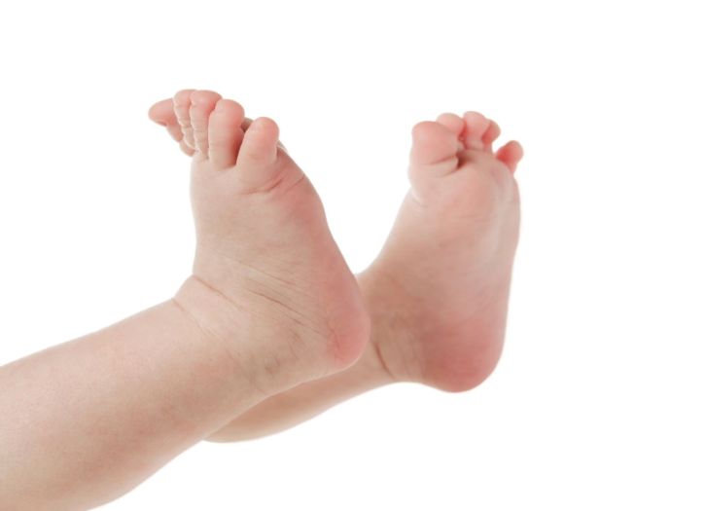
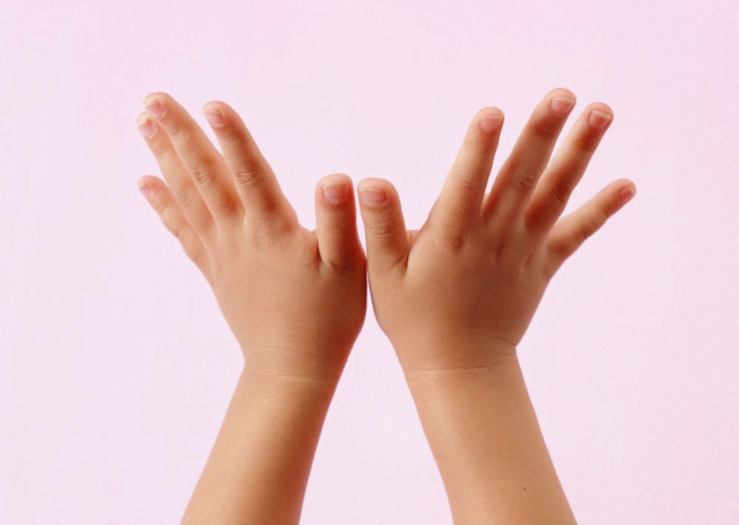
Катя весело бежит
К речке по дорожке.
А для этого нужны
Нашей Кате ...
(Ножки).
Катя ягодки берет
По две, по три штучки.
А для этого нужны
Нашей Кате ...
(Ручки)

Slide 8
ФИЗКУЛЬТМИНУТКА
У меня есть голова
Направо - налево, раз – два. (Повороты головы направо – налево, наклоны головы)
Она сидит на крепкой шее,
Повертели – повертели. (Круговые повороты шеей)
Затем туловище идет,
Наклон назад, наклон вперед,
Поворот – поворот. (Руки на поясе, наклоны, повороты)
Умелые руки есть у всех,
Вверх- вниз, вниз – вверх. (Рывки руками вверх – вниз)
Ноги нам нужны, чтоб бегать,
Прыгать, приседать, стоять. (Бег на месте, подскоки, приседания)
Вот какое мое тело!
С ним все сделаешь на «пять»!

Slide 10
РЕФЛЕКСИЯ
- Что мы сегодня узнали на занятии? (ответы детей)
- Какие части тела вы уже знаете? (ответы детей)
- Молодцы! Сегодня вы очень хорошо отвечали, были внимательными, давали полные и правильные ответы.

